Slide 1
SPS Integration
Remplacements Portes de Secteur durant LS3
ICL Meeting 30 Avril 2025
EDMS : 1806167
Frédéric Galleazzi EN/ACE/INT
30/04/2025

Slide 2
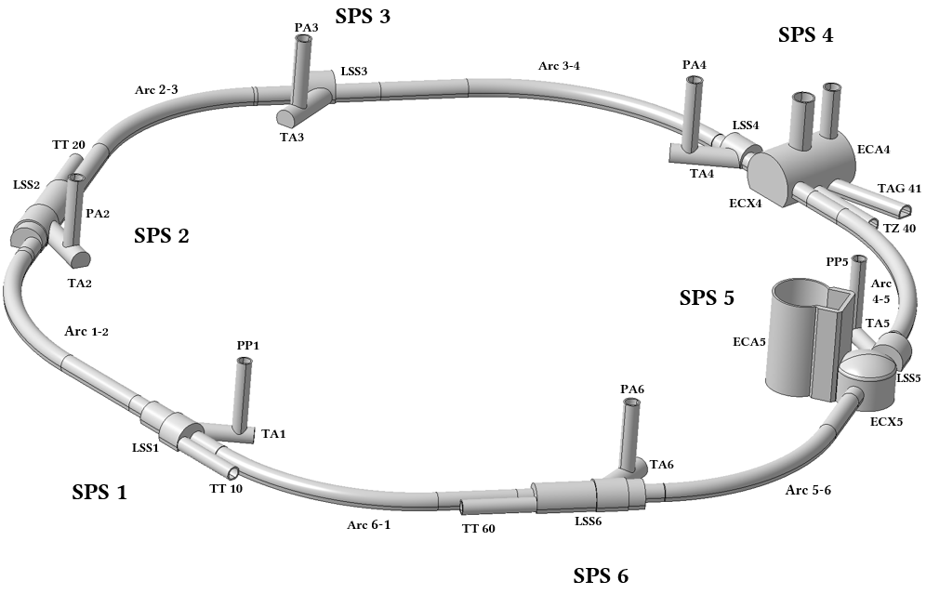
SPS – Remplacement de Portes de Secteur durant le LS3
Portes de Secteur à changer lors du LS3 :
Le but de EN-AA est de changer progressivement toutes les portes parce qu’elles ont beaucoup souffert avec le temps…
Toutes les portes de secteur sur l’anneau SPS ont été changées.
Reste les portes des tunnels de transfert.

Slide 3
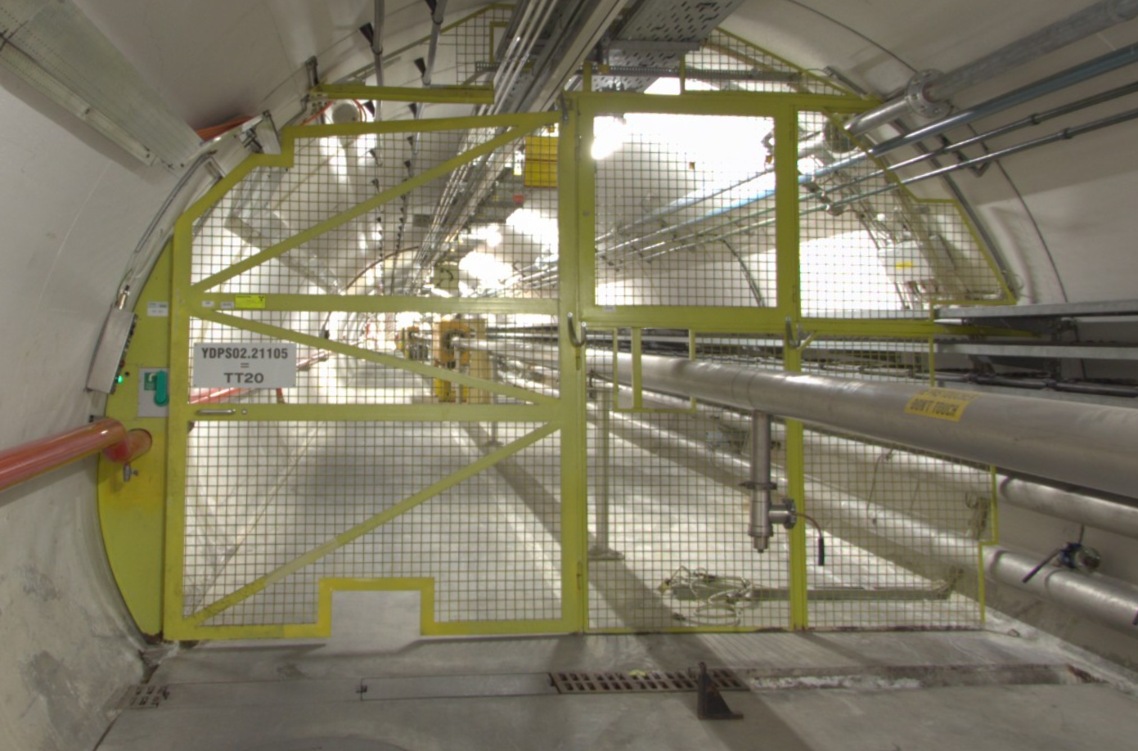
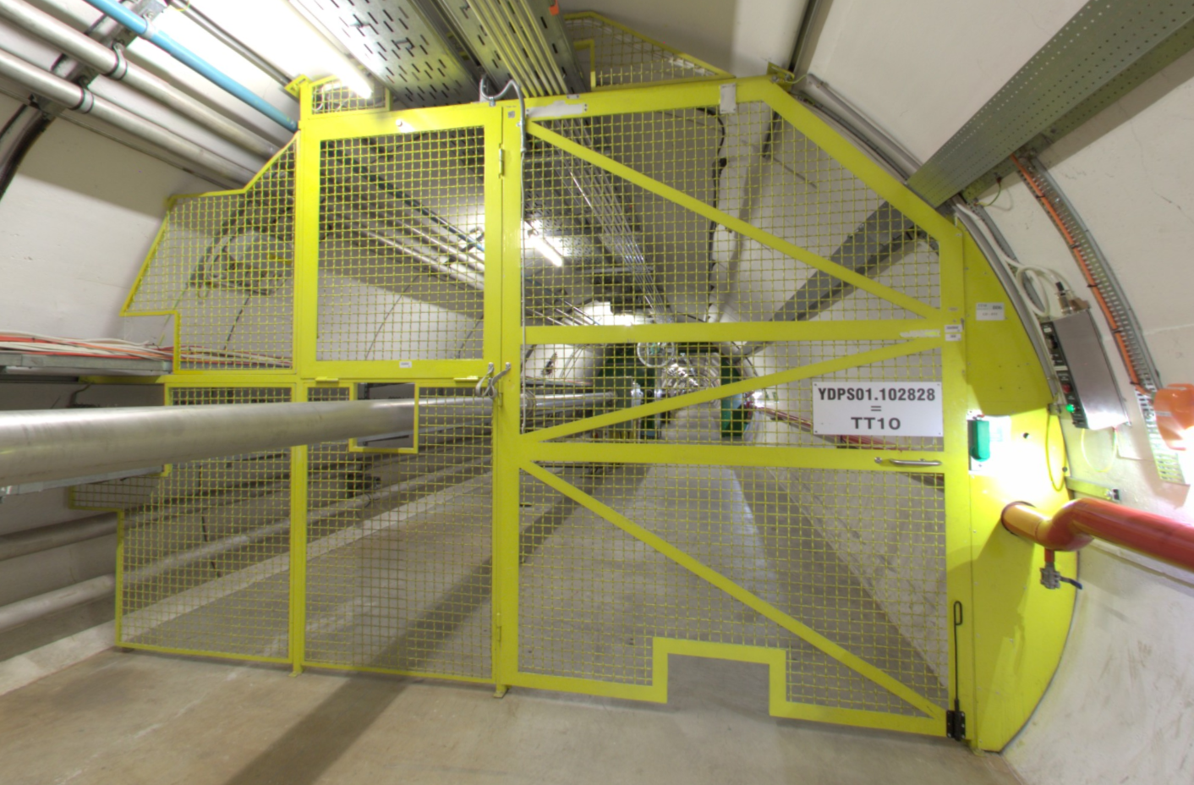
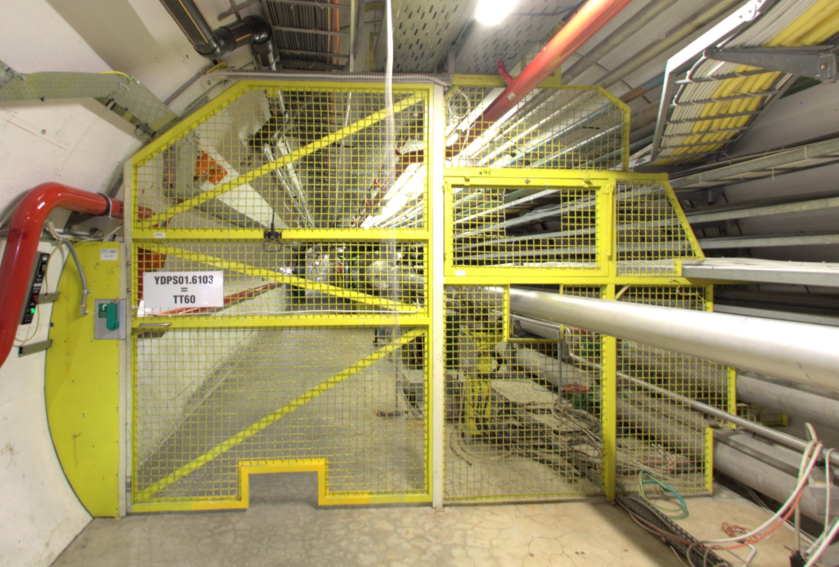
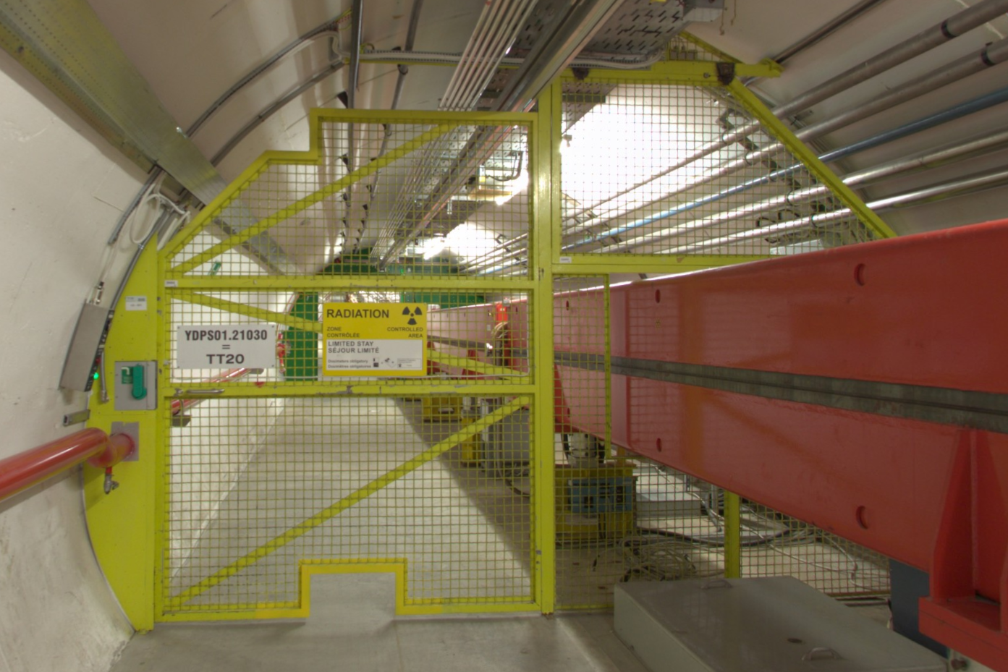
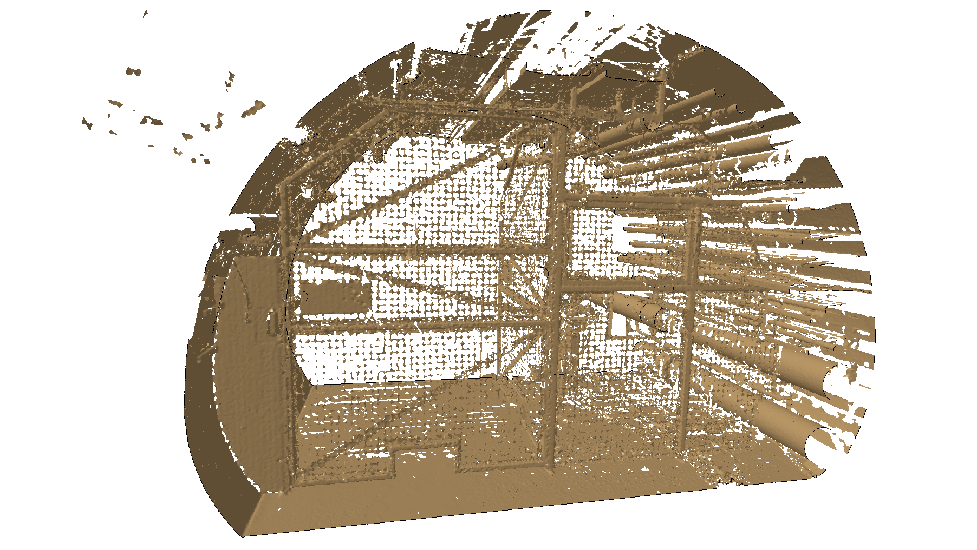
SPS – Remplacement de Portes de Secteur durant le LS3
Portes de Secteur à changer lors du LS3 :
4 remplacements envisagés :
Entrée TT10
Entrée TT20
Milieu TT20
Entrée TT60
Scans 3D disponibles

Slide 4
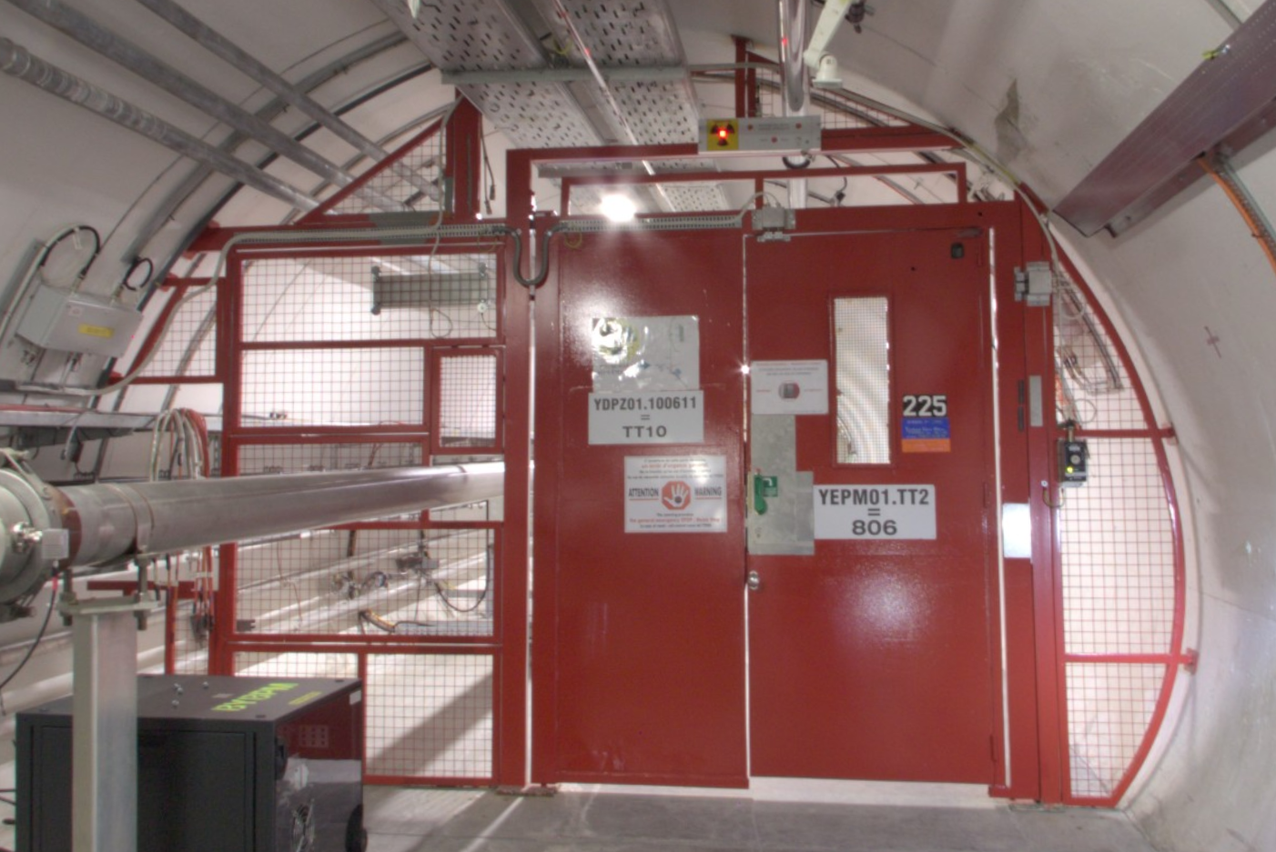
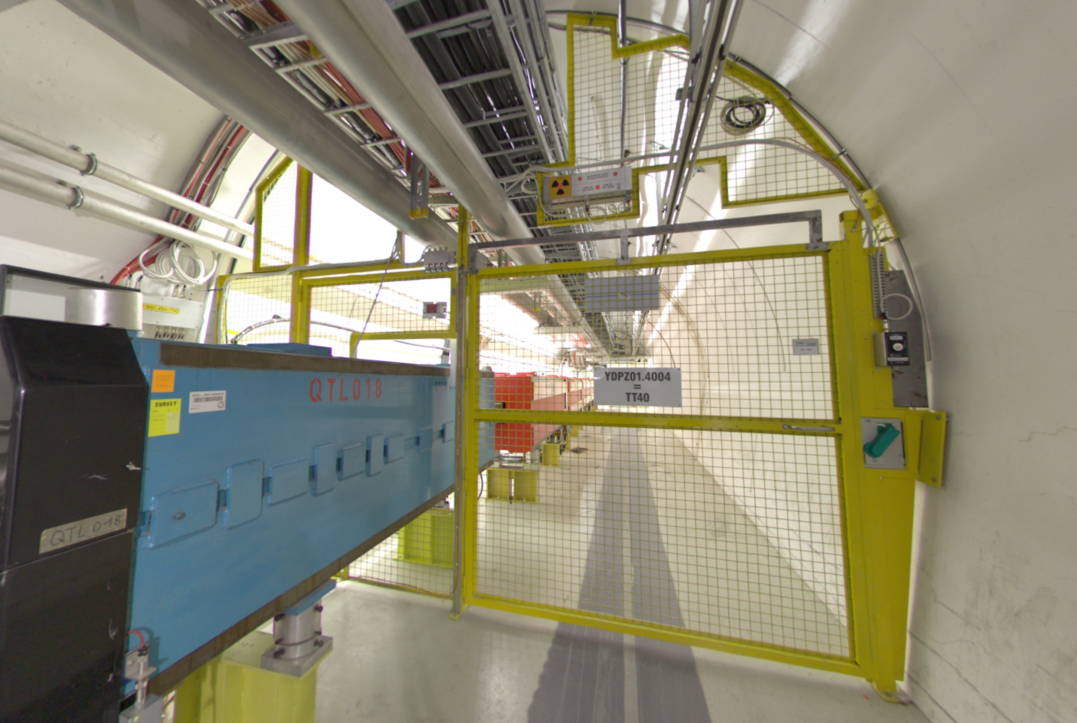
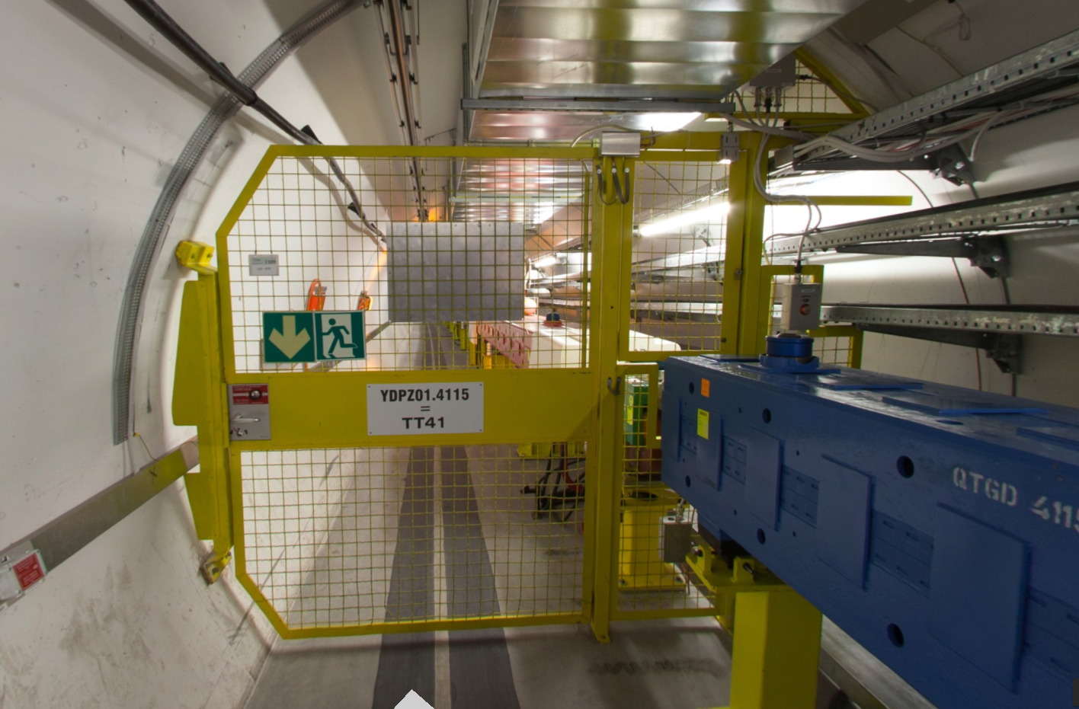
SPS – Remplacement de Portes de Secteur durant le LS3
Portes de Secteur à changer lors du LS3 :
3 autres portes :
Fin de Zone TT10-PS en TT10
Secteur en TT40
Fin de Zone SPS-Awake en TT41
Remplacement à prévoir ?
Fin de Zone TT10-PS en TT10
Secteur en TT40
Fin de Zone SPS-Awake en TT41

